Slide 1
Творческий проект по предмету: «Технология» Раздел: Рукоделие Тема: Изготовление игрушки
Выполнила ученица 8 класса
Хохлова Полина
Руководитель проекта-
учитель технологии
2013- 2014 учебный год

Slide 2
Содержание проекта
Определение потребностей
Цель и задачи
Дизайн-спецификация
Первоначальные идеи и выбор лучшей идеи.
Способ производства
Экологическое обоснование проекта
Экономическое обоснование проекта
Источники информации

Slide 3
Определение потребностей
Каждый человек хоть раз в жизни выбирал подарок. И очень часто бывает такая ситуация когда не знаешь что подарить. Хочется чтобы подарок был нужным и красивым. Вот и я столкнулась с такой проблемой. Подумав, я решила, что подарок созданный своими руками будет наилучшим выбором. Т.к. я люблю шить мягкие игрушки, я решила сшить удобную игрушку-подушку.

Slide 4
Цель и задачи
Цель:
Сделать качественную игрушку. Улучшить навык работы на швейной машинке.
Задачи:
Разработать или найти, выполнить подходящую работу.

Slide 5
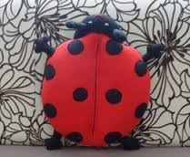
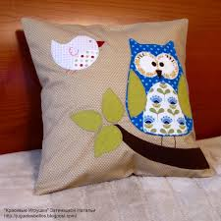
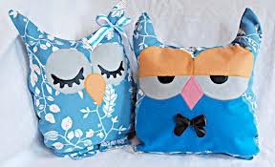
Первоначальные идеи

Slide 6
Дизайн-спецификация

Slide 7
Содержание
Материалы
Техника безопасности

Slide 8
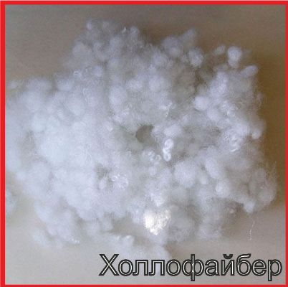
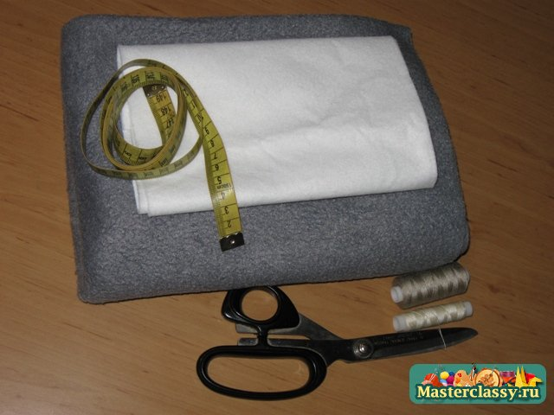
Материалы
Для своего проекта я решила использовать флис т.к. этот материал приятен на ощупь и гипоаллергенен, в качестве наполнителя я решила использовать холлофайбер т.к. он выгодно отличается от синтепона.

Slide 10
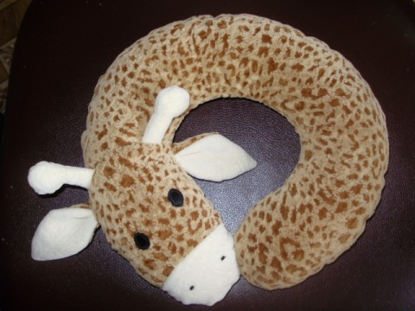
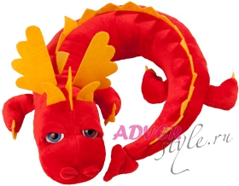
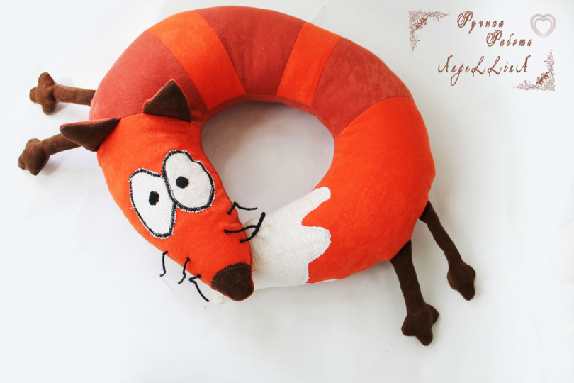
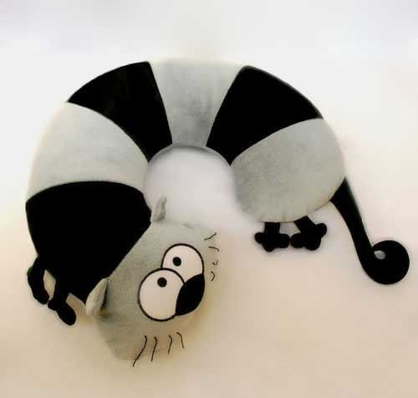
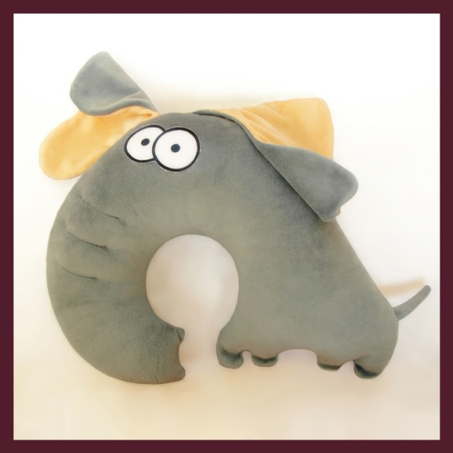
Внешний вид

Slide 11
Способ производства
Полный мастер-класс.(ссылка)

Slide 12
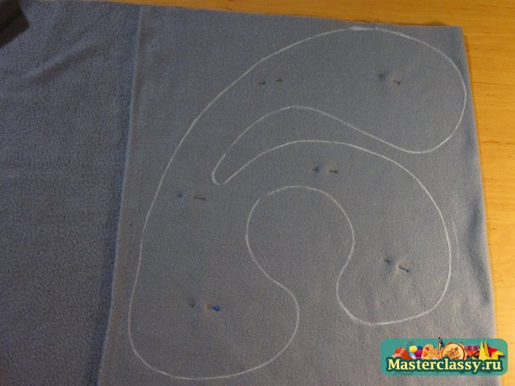
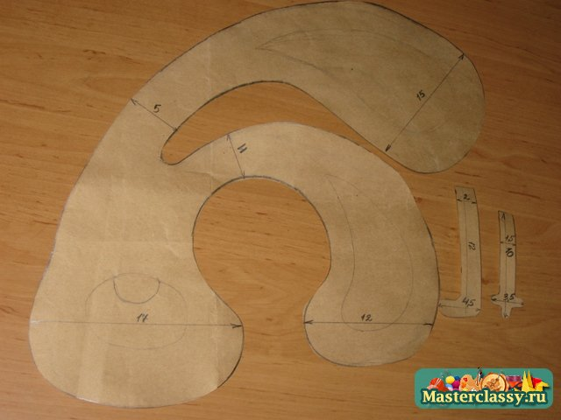
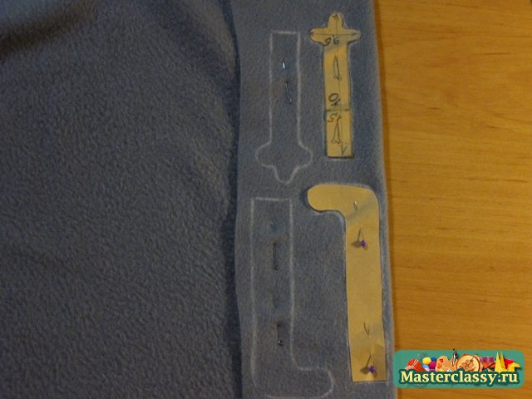
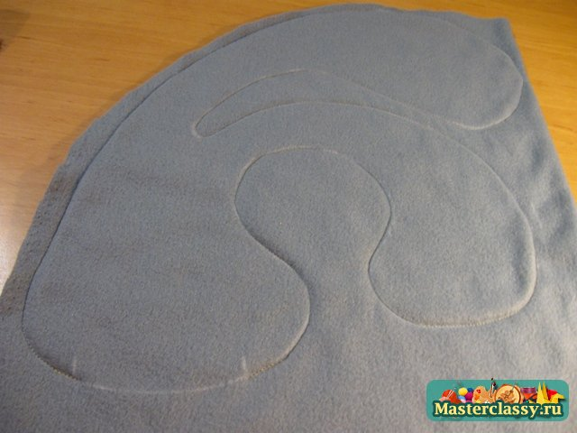
Способ производства
Выкройка

Slide 13
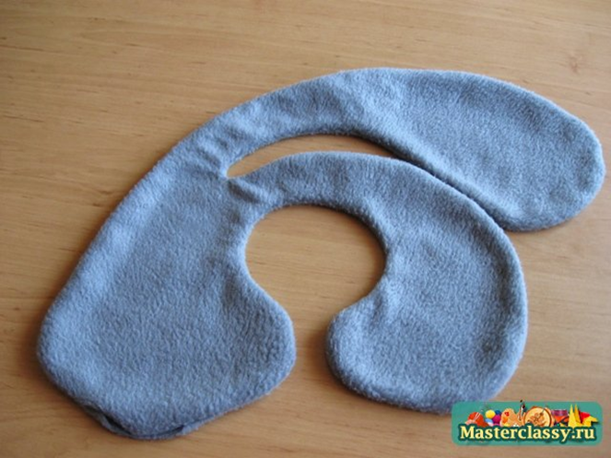
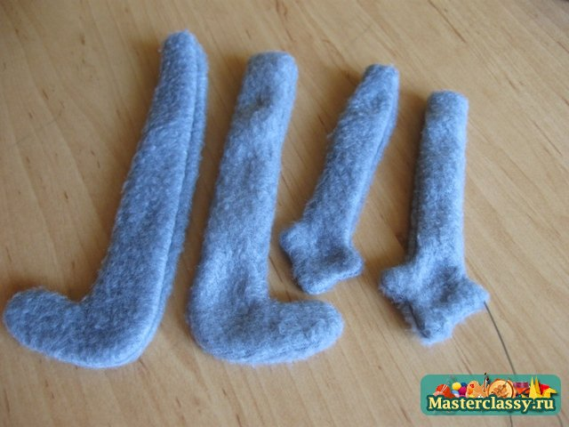
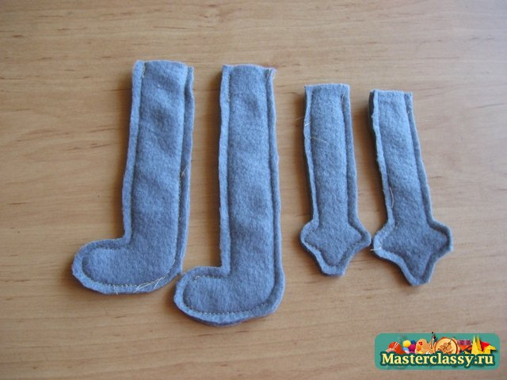
Способ производства
2. Прошиваем и выворачиваем.

Slide 14
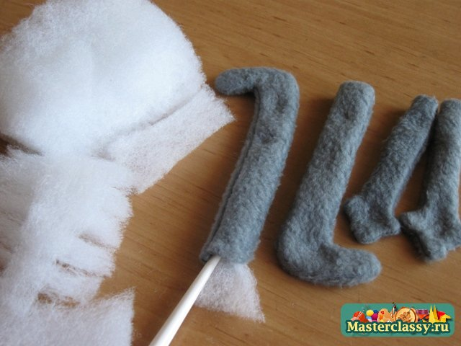
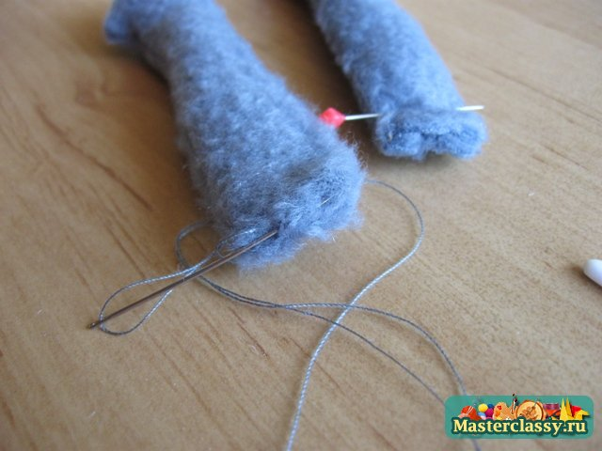
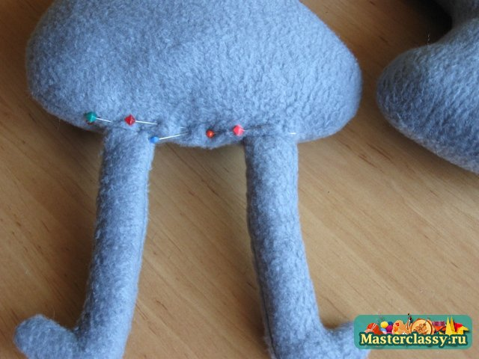
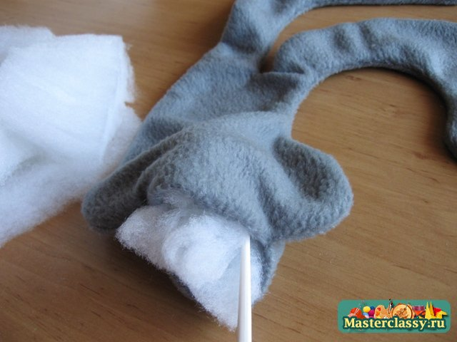
Способ производства
3. Набиваем ,прошиваем и пришиваем

Slide 15
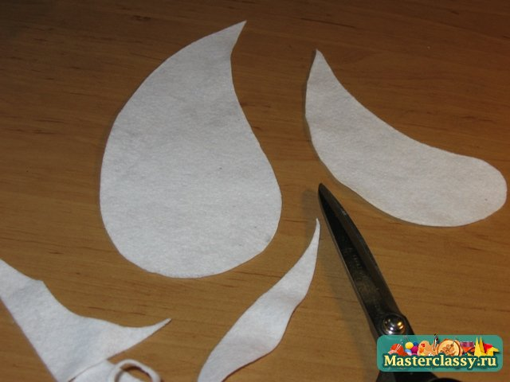
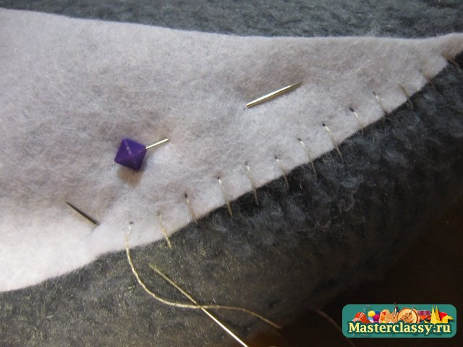
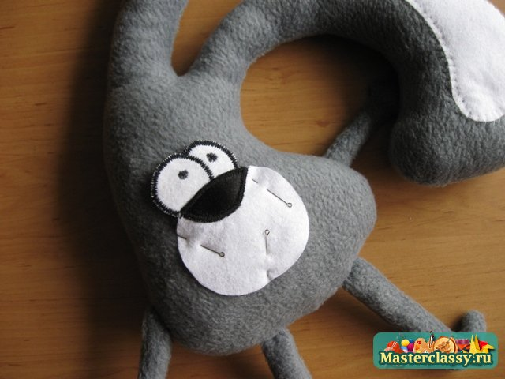
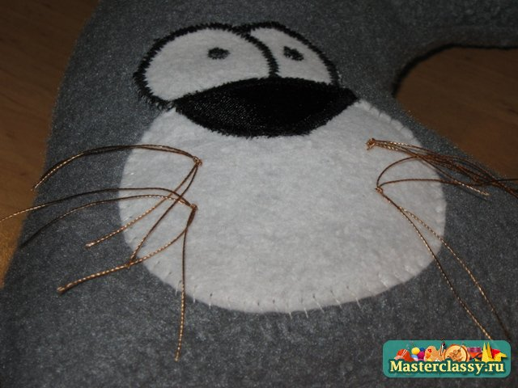
Способ производства
3. Украшаем

Slide 16
Экологическое обоснование проекта
В своем проекте я использую флис, нитки, иглы,холлофайбер и т.д. Эти инструменты и материалы вредных воздействий на организм человека в процессе выполнения работы не оказывает. Оно экологически чистое. На основе выше изложенного считаю, что изготовление и дальнейшее использование моего проекта не влечет за собой изменений в окружающей среде, нарушений в жизнедеятельности человека.

Slide 17
Экономическое обоснование проекта
Название | Цена
Нитки: белые ,медные ,серые, черные. | 20+50+25+20=115 руб.
Флис белый | 80-90 руб. за 1 м.
Флис серый | 73-90руб. за 70 см.
Холлофайбер | 40 +40 =80руб. 200гр.
Всего: | 375 руб

Slide 18
Источники информации
Все источники информации указаны в проекте с помощью гиперссылок.

